Slide 1
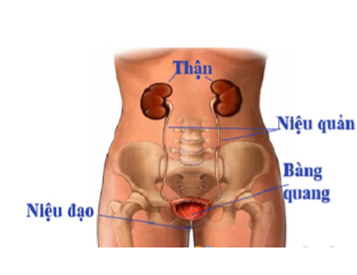
Đại cương bệnh lý tiết niệu
^{GVHD: Ths.Bs Nguyễn Phúc Học}
^{Nhóm 17:}
^{Đàm Minh Dũng}
^{Phạm Thị Lệ Quỳnh}
^{Phạm Thị Thu Uyên}
^{Phạm Tường Vi}
^{Hà Mai Như Ý}

Slide 2
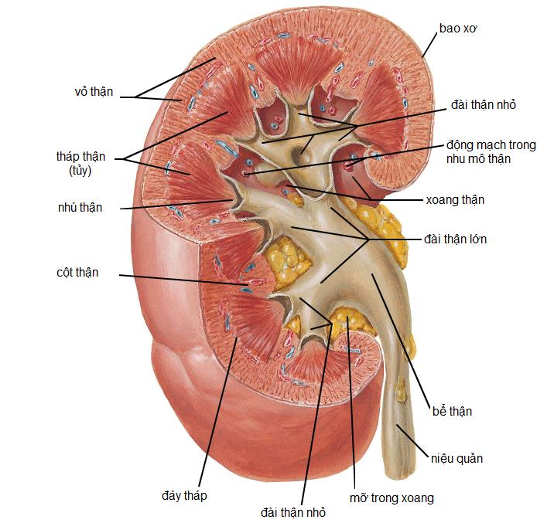
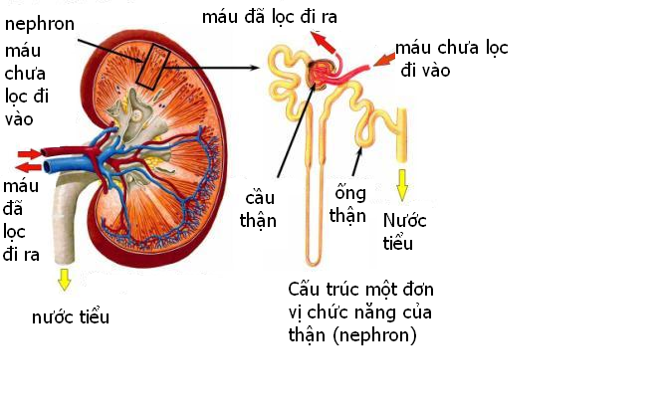
1.GIẢI PHẪU- SINH LÍ HỆ TIẾT NIỆU
1.1 Giải Phẫu :

Slide 3
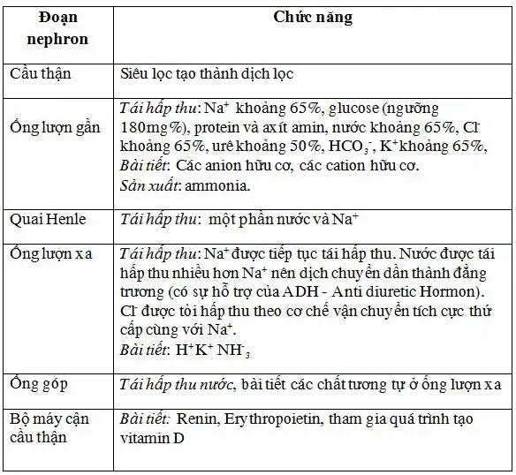
1.2 chức năng:

Slide 4
1.3 Sinh Lí Bệnh Rối Loạn Chức Năng Thận
1.3.1, Rối loạn chức năng cầu thận :
Giảm lưu lượng máu đến cầu thận, viêm mao mạch cầu thận và tắc nghẽn đường dẫn niệu sau thận.
1.3.2, Rối loạn chức năng ống thận :
- Đa niệu do giảm hấp thu nước và natri.
- Giảm kali máu, phosphat máu; nước tiểu có albumin, glucose, phosphat.
- Toan máu do giảm bài tiết.
- Mất điện giải và dinh dưỡng; rối loạn bơm trao đổi natri-kali-acid

Slide 5
2.Các triệu chứng chủ yếu của bệnh tiết niệu
2.1. Biểu hiện ở nước tiểu
2.1.1 Thay đổi về số lượng nước tiểu:
Bình thường: lượng nước tiểu TB từ 1-1,5l
Đa niệu (đái nhiều): lượng nước tiểu >2,5l/24h. Do tăng lọc ở cầu thận hay giảm tái hấp thu ở ống thận.
Thiểu niệu: lượng nước tiểu <400ml/24h.
Vô niệu: lượng nước tiểu <100ml/24h. Do giảm lưu lượng máu đến thận, tổn thương tại thận, tắc nghẽn đường dẫn niệu

Slide 6
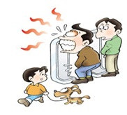
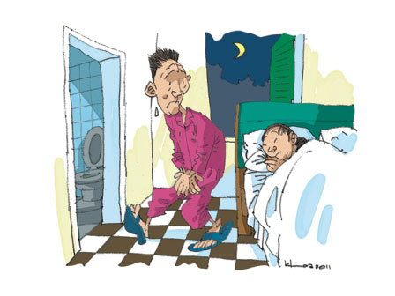
2.2.2. Rối loạn về cách bài tiết nước tiểu
Cách bài tiết | Biểu hiện | Nguyên nhân
Đái buốt | Đau khi đi tiểu | Nhiễm khuẩn/viêm đường tiết niệu
Đái khó | Khó bắt đầu khi đi tiểu | Tắc niệu đạo
Đái dắt | Đi tiểu nhiều lần,mỗi lần một ít | Stress, nhiễm trùng, phì đại tuyến tiền liệt
Đái không tự chủ | Không kiểm soát được việc thoát nước tiểu | Stess, rối loạn TK cơ
Đái về đêm | Đi tiểu nhiều lần vào ban đêm | Suy tim, đái tháo đường

Slide 7
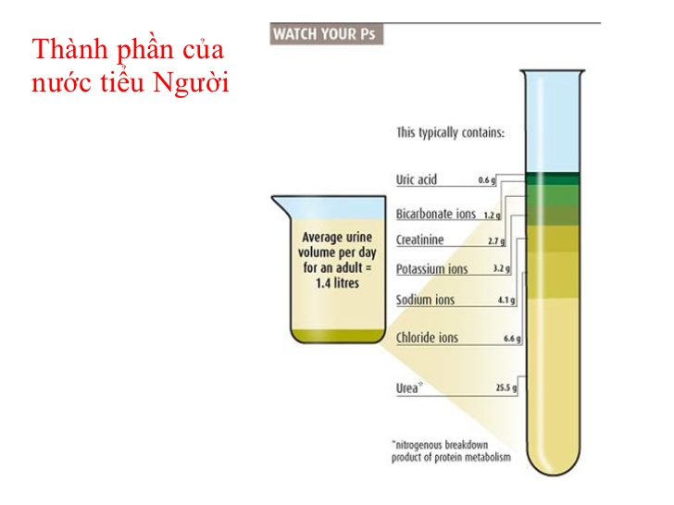
2.2.3. Thay đổi thành phần nước tiểu
Thành phần hóa học của nước tiểu bình thường:
+Các ion được thải ra ở nước tiểu: Na⁺, Cl⁻, Ca²⁺, NH₄⁺, Mg²⁺, PO₄³⁻, SO₄²⁻...
+Các chất hữu cơ: ure, creatinin, acid uric, acid amin…
Khi bị bệnh,các thành phần như protein, hồng cầu, bạch cầu,trụ niệu xuất hiện trong nước tiểu.

Slide 8
Thành phần | Biểu hiện | Nguyên nhân
Protein niệu | Phát hiện bằng xét nghiệm sinh hóa định tính hoặc định lượng | Bệnh lý màng lọc cầu thận Chức năng ống thận giảm
Hồng cầu niệu (đái máu) | Đái máu đại thể: NT đỏ, có khi có máu cục, để lâu có lắng cặn HC. Đái máu vi thể: soi kính hiển vi thấy NT có nhiều HC | Viêm cầu thận, viêm ống thận,. Nhiễm trùng, sỏi, khối u hệ tiết niệu
Bạch cầu niệu (đái ra mủ) | Trong NT có nhiều BC đa nhân thoái hóa, NT đục hoặc dưới kính hiển vi thấy nhiều BC | Nhiễm trùng hệ tiết niệu
Trụ niệu | Protein hay lipid bị đông vón dưới ảnh hưởng của những thay đổi tính chất lý học của NT tạo thành khuôn trong ÔT. Albumin kết tủa thành trụ trong, có thể kèm theo kết tụ HC, kết tụ BC. | Viêm cầu thận Viêm thận – bể thận

Slide 9
2.2.Những biểu hiện ở máu:
2.2.1. Ure máu cao
Urê máu kiểm tra đo lượng nitơ urê trong máu. Nếu xét nghiệm máu cho thấy rằng mức độ nitơ urê cao hơn bình thường, nó có thể chỉ ra rằng thận không hoạt động đúng.
Ure máu trung bình ở mức trung bình 0.2-0.3mg/ml. KHi chức năng lọc của thận suy giảm cũng như mắc bệnh liên quan đến đường tiết niệu sẽ làm mức ure máu tăng.
2.2.2. Toan máu
Thận có chức năng vừa đào thải chất độc ra khỏi cơ thể, vừa duy trì độ pH của máu. Khi chức năng thận suy giảm, đặc biệt khi cầu thận giảm lọc các anion đặc biệt là sulfat, phosphat ứ lại hình thành các acid mạnh gặp trong suy thận cấp hoặc suy thận mãn giai đoạn cuối. Hoặc rối loạn chức năng ống thận bẩm sinh hoặc mắc phải ảnh hưởng bài tiết H+, đều dẫn đến toan máu.

Slide 10
2.3.Biểu hiện toàn thân:
2.3.1.Phù
Phù là hiện tượng ứ nước ở trong các tổ chức dưới da hoặc phủ tạng. Phù là triệu chứng lâm sàng hay gặp và xuất hiện sớm trong bệnh cầu thận. Vị trí: phù hai mi mắt, phù trước xương chày, quanh mắt cá, mu bàn chân, vùng cùng cụt làm mất nếp nhăn trên da, mất các hõm tự nhiên quanh mắt cá chân, phù mềm ấn lõm rõ rệt.

Slide 11
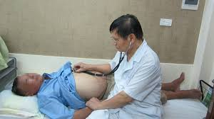
Phù nhiều về sáng, chiều giảm phù tạo nên sự thuyên giảm giả tạo. Phù mức độ nhẹ, kín đáo thường không có triệu chứng, nhiều trường hợp bệnh nhân không biết bị phù từ bao giờ kèm theo những triệu chứng tản mãn như mệt mỏi, đau âm ỉ vùng thắt lưng, ăn không ngon, không ảnh hưởng đến thể lực. Phù to, tăng cân nhiều gây cảm giác khó chịu: mệt mỏi, không muốn đi lại, buồn nôn, nôn, đi lỏng, đái ít, xuất hiện tình trạng bụng ậm ạch khó tiêu, nặng bụng, căng tức khó thở, tức thở khi nằm do tràn dịch ổ bụng, tràn dịch màng phổi.

Slide 12
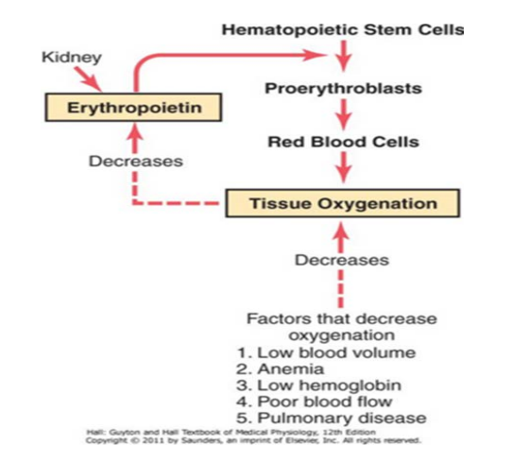
2.3.2.Thiếu máu
Có biểu hiện thiếu máu do giảm sản xuất erythropoietin từ thận do giảm tế bào mô kẽ thận; sự tích tụ một số độc chất trong suy thận mạn ảnh hưởng lên đời sống hồng cầu và ức chế sinh hồng cầu.
2.3.4.Tăng huyết áp
Bệnh thận sở dĩ có thể khiến huyết áp tăng cao là do ảnh hưởng của renin. Theo thống kê, trong các ca cao huyết áp thứ phát ở người trưởng thành, tỷ lệ cao huyết áp do bệnh thận là cao nhất, khoảng 10 – 15%, thậm chí có thể lên tới 25%

Slide 13
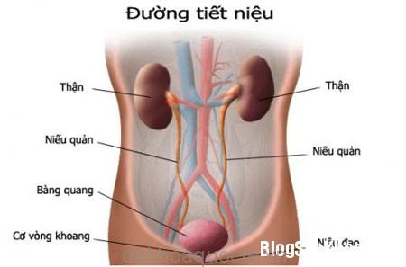
3. CÁC BỆNH HỆ THỐNG THẬN - TIẾT NIỆU THƯỜNG GẶP
Các bệnh của hệ thận - tiết niệu có thể biểu hiện tổn thương ở một bên hoặc cả 2 bên, các bệnh thường gặp bao gồm:
3.1. Viêm đường tiết niệu.
- Viêm đường tiết niệu là bệnh lý phổ biến nhất ở đường tiết niệu.Bệnh xuất hiện khi vi khuẩn gây bệnh đi vào lỗ tiểu và nhân lên trong đường tiểu hoặc do vi khuẩn từ máu đến định cư tại nơi này.
- Người bệnh thường có những triệu chứng
rất khó chịu như: tiểu buốt, tiểu giắt , nước tiểu đục,
đi tiểu ra máu, đau vùng bụng dưới
(viêm đường dẫn niệu), đau thắt lưng
hoặc đau bên mạn sườn
(trong trường hợp nhiễm trùng thận).

Slide 14
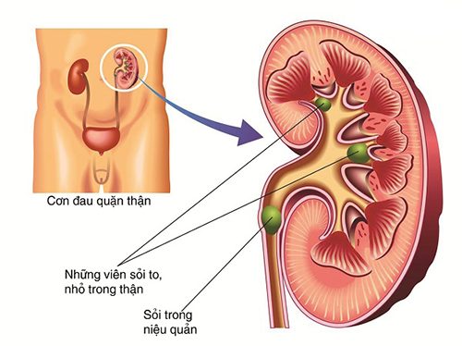
3.2. Sỏi thận
- Sỏi thận hay nói đúng hơn là sỏi đường tiết niệu
có thể gặp ở bất cứ nơi nào trên hệ thống đường
tiết niệu (thận, niệu quản, bàng quang, niệu đạo).
- Bệnh hay xảy ra thứ phát sau khi bị các rối loạn
chuyển hoá canxi như thừa vitamin D, loãng xương,
tăng năng tuyến cận giáp trạng…
3. Một số bệnh lý khác.
- Các bệnh vùng vỏ thận: Viêm cầu thận (cấp, mạn tính), hội chứng thận hư, viêm ống thận.
- Sỏi tiết niệu: sỏi niệu quản, sỏi bàng quang, sỏi niệu đạo.
- Nhiễm trùng tiết niệu: Viêm đài bể thận, viêm niệu quản, viêm bàng quang, viêm niệu đạo.

Slide 15
Cảm ơn Thầy và các bạn đã lắng nghe!

